Slide 1
Netzwerkstrukturen

Slide 2
Topologie
Überblick über Netzwerke
Stern
Mesh
Zelle
P2P
Bus
Ring

Slide 3
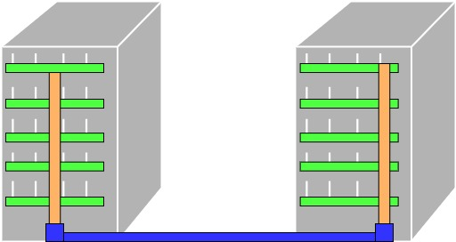
Strukturierte Verkabelung
Primärverkabelung
Sekundärverkabelung
Tertiärverkabelung
Keine Verkabelung:
Router / Switches / Patchen

Slide 4
Gebäudeplan („Netzwerk Übersicht“)
Sinnvoll Logische Beschriftung
In jeden Verteiler eine Übersicht
Ordner mit Gebäude und Netzwerkplänen und Listen

Slide 5
Netzwerkmedien / Komponentenkategorien & Verkabelungsklassen
Medien -> hier als Übertragungsmedium
Leitung / Dosen / Patchfelder
Klassifizierung richtet sich nach der Bandbreite

Slide 6
Funk, elektromagnetische Wellen
WLAN
Bluetooth

Slide 7
Gängige Netzbezeichnungen
Neue / Alte Standard und Begriffe

Slide 8
Selbstlernzeit Lesen
Modul S. 39 – 46
Grundstufe IT S. 289 – 292 Auflage 1 / 296 Auflage 2 Kapitel 4.1 Grundlagen Kommunikation
Dort Topologien und Leitungsnetzwerk / Funknetzwerk
Bearbeiten bis 10 Uhr (Mit kleiner Pause)

Slide 9
Aufgabe 10-13 Uhr (Mittagspause machen)
Vertiefung des Fachwissens zu den Übertragungstechniken:
Bluetooth (Datenübertragungsrate, Frequenz, Reichweite)
NFC (Datenübertragungsrate, Frequenz, Reichweite)
GSM (Datenübertragungsrate, Frequenz, Reichweite)
UMTS (Datenübertragungsrate, Frequenz, Reichweite)
LTE (Datenübertragungsrate, Frequenz, Reichweite)
Beschreibung der Übertragungstechnik (Maximal ¼ Seite Pro Technik)
Werte als Excel
TCP / UDP VPN (Vorteile Nachteile bei VPN)

Slide 10
Ports
Port-Nr. 0:
Port-Nr. 53:
Port-Nr.67/68:
Port-Nr.514:
Port-Nr. 137-139:
Port-Nr. 500:
Port-Nr. 25:
Port-Nr.443:
Port-Nr.3389:
Port-Nr.3306:
Port-Nr.5432:
Zu den Well known Ports ergänzen (Eigene Excel sonst machen) Tag nochmal angucken wenn Fertig sonst auch UDEMY. Um 14:45 Freischaltung Modul C Lernkontrolle für Heute.
Könnt auch wenn ihr Fertig seid vorher die alten Test wiederholen.

